Slide 1
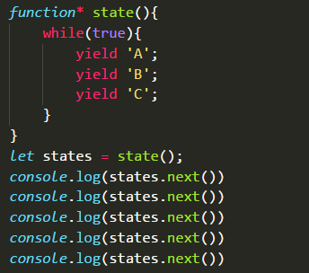
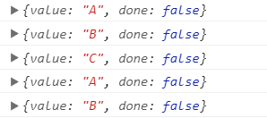
Generator
3、Generator函数的高级用法
状态机：如果一个函数只要求在几个状态 之间反复执行，那么利用Generator会非常的方便

Slide 2
Generator
课堂练习
（1）利用G函数抽奖次数的限制
（2）利用Generator函数模拟向服务器端的一个长轮询的过程

Slide 3
项目
http://es6lottery.t.imooc.io

Slide 4


